Slide 1

13
파일 업로드 및
다운로드

Slide 2
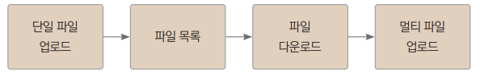
학습 목표 및 순서
▣ 학습 목표
파일을 첨부할 수 있는 자료실형 게시판을 만들기 위해 파일을 업로드하고 다운로드하는 기능을 구현해보겠습니다.
파일 업로드를 위한 <form> 태그를 통한 전송 방식 및 인코딩 방식, 파일이 저장될 폴더의 물리적 경로 설정 등을 학습합니다.
파일 다운로드를 위한 I/O 및 응답 헤더 설정 등도 학습합니다.
▣ 학습 순서

Slide 3
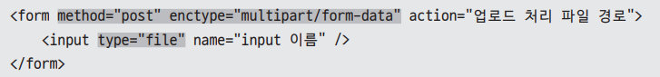
13.1 파일 업로드
▣ 파일 업로드
Tomcat 에서 제공하는 Part API를 사용해서 파일업로드를 구현
구현 진행 절차
화면( 폼) 작성
데이터베이스 테이블 준비
DTO와 DAO 작성
모두를 연동해 파일 업로드 완성
▣ 작성폼
<form> 의 method 속성은 post, enctype 속성은 multipart/form-data

Slide 4
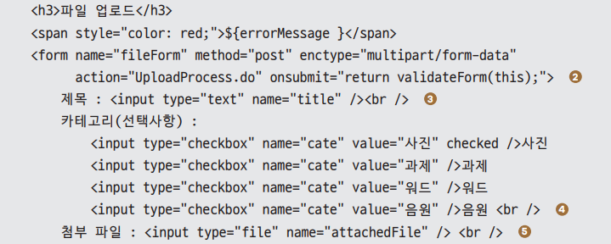
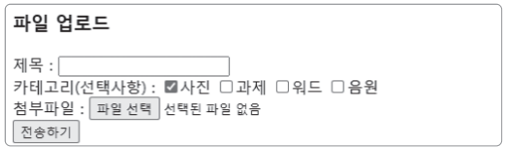
13.1 파일 업로드
▣ 작성폼
예제 13-1] webapp/13FileUpload/FileUploadMain.jsp
❷ 파일 전송을 위한 <form> 태그
❸ 입력을 위한 <form> 하위 태그들. 특히 첨부파일의 경우 type속성을 file로 설정
[Note] 첨부파일의 name속성은 ofile로 해야합니다.

Slide 5
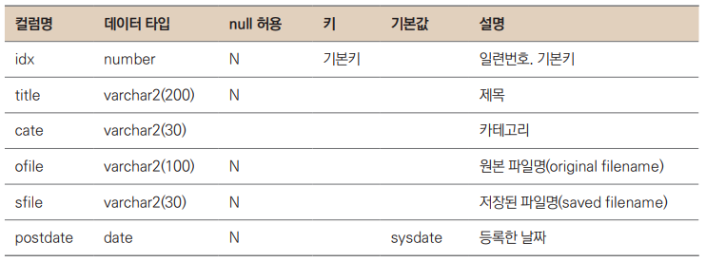
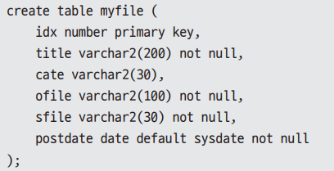
13.1 파일 업로드
▣ 데이터베이스에 테이블 생성

Slide 6
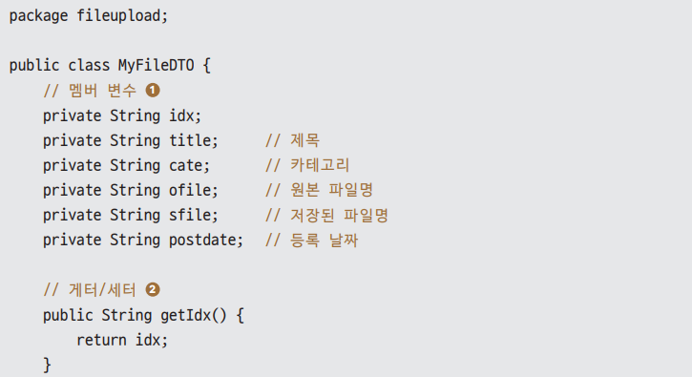
13.1 파일 업로드
▣ DTO 및 DAO 클래스 생성
예제 13-2] Java Resources/fileupload/MyFileDTO.java

Slide 7
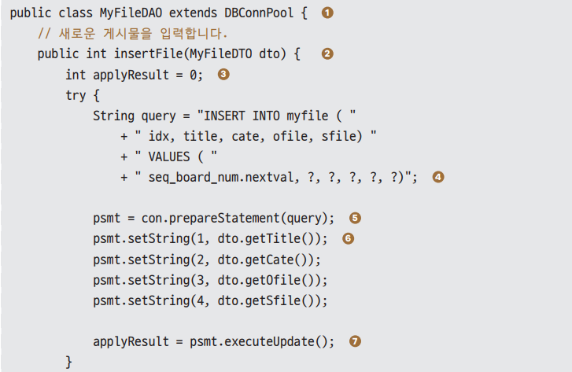
13.1 파일 업로드
▣ DTO 및 DAO 클래스 생성
예제 13-3] Java Resources/fileupload/MyFileDAO.java
❶ 커넥션풀(DBCP)을 통해 DB에 연결
❷ 새로운 게시물을 입력하기 위한 메서드
❹ insert 쿼리문 작성 및 실행

Slide 8
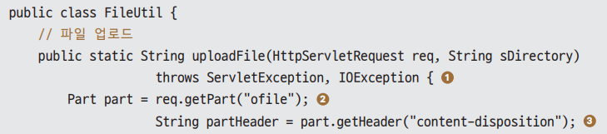
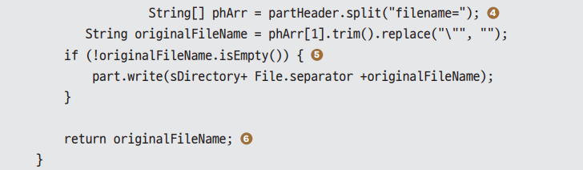
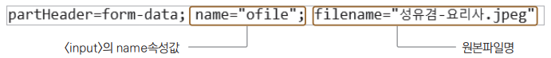
13.1 파일 업로드
▣ 파일 업로드 및 폼값 처리
일반적인 폼값은 request 내장 객체의 getParameter() 로 처리
type=”file” 인 경우에는 Part 클래스 사용
예제 13-4] Java Resources/fileupload/FileUtil.java
❶ 파일업로드를 위한 메서드
❷ file 타입으로 전송된 폼값을 받아 Part 객체를 생성
❸❹ Part 객체의 헤더값을 읽어와서 원본 파일명을 추출

Slide 9
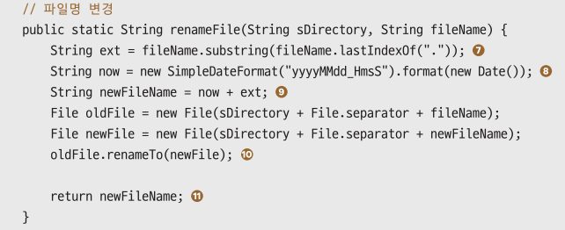
13.1 파일 업로드
▣ 파일 업로드 및 폼값 처리
예제 13-4] Java Resources/fileupload/FileUtil.java(계속)
파일명 변경을 위한 메서드
❼ 파일명에서 확장자를 추출
❽ “년월일_시분초” 형식의 파일명 생성
❾ 파일명과 확장자 연결
❿ 파일명 변경

Slide 10
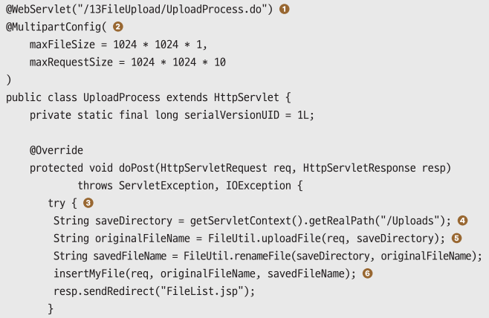
13.1 파일 업로드
▣ 파일 업로드 및 폼값 처리
작성폼에서 submit 했을때 요청을 받아 처리할 서블릿 클래스
❶ 요청명 매핑
❷ 파일업로드를 위한 멀티파트 설정. 첨부파일의 최대용량을 지정.
▶maxFileSize : 개별 파일 1Mb
▶maxRequestSize : 전체 파일 10Mb
❸ Uploads 폴더의 물리적 경로 얻어와서 파일을 업로드 및 파일명 변경
❻ DB에 insert 처리(다음 페이지)
예제 13-5] Java Resources/fileupload/UploadProcess.java

Slide 11
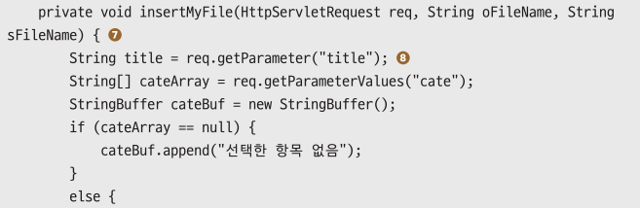
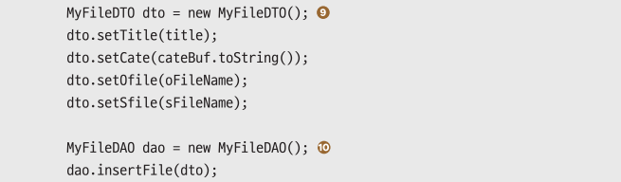
13.1 파일 업로드
▣ 파일 업로드 및 폼값 처리
❼ request 내장객체를 통해 서버로 전송된 폼값을 받을 수 있음
❽ 파일 외 폼값을 받아 변수에 저장(아래 부분 생략)
❾ 폼값을 DTO에 저장
❿ DAO객체 생성 및 insert를 위한 메서드 호출
예제 13-5] Java Resources/fileupload/UploadProcess.java(계속)

Slide 12
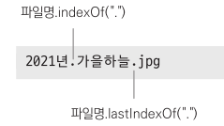
13.1 파일 업로드
▣ 파일 업로드 및 폼값 처리
파일 저장을 위한 Uploads 폴더의 물리적 경로가 필요한 이유?
운영체제에 따라 드라이브나 경로를 표시하는 방식이 다르기 때문
파일의 확장자를 추출하기 위해 lastIndexOf() 메서드를 사용한 이유?
파일명에 다음과 같이 점이 2개 이상 포함될 수 있기 때문
파일 업로드시 파일명을 변경하는 이유?
파일명이 한글인 경우 인코딩 방식에 따라 한글 깨짐 현상이 발생할 수 있기 때문
영문과 숫자의 조합은 절때 깨짐현상이 발생하지 않음
파일명이 중복되는 것을 방지하기 위함
예를 들어 “가을하늘.jpg”는 누구나 사용할 수 있는 파일명임

Slide 13
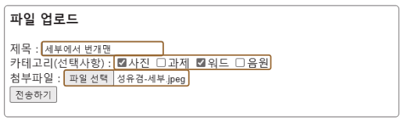
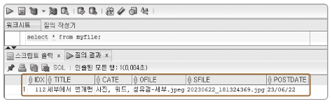
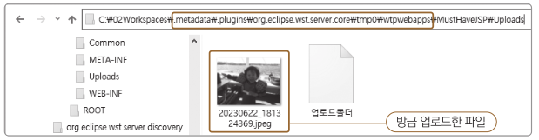
13.1 파일 업로드
▣ 동작 확인
업로드 된 파일은 이클립스에서는 확인할 수 없고 윈도우 탐색기에서 확인 가능
C:\02Workspaces\.metadata\.plugins\org.eclipse.wst.server.core\tmp0\ wtpwebapps\MustHaveJSP\Uploads

Slide 14

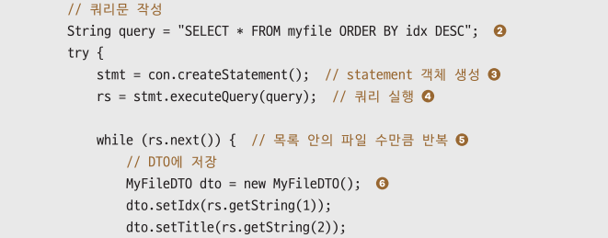

13.2 파일 목록 보기
▣ 파일 목록 출력하기
myfile 테이블에 저장된 레코드를 기반으로 목록 출력
❶ List 컬렉션 생성
❷ myfile 테이블의 레코드를 내림차순 정렬
❸ 쿼리실행
❺ 레코드수 만큼 반복해서 List 에 추가
예제 13-6] Java Resources/fileupload/MyFileDAO.java

Slide 15
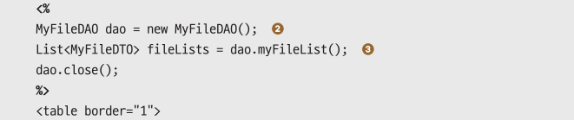
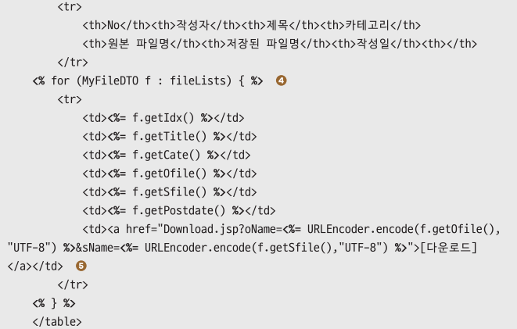
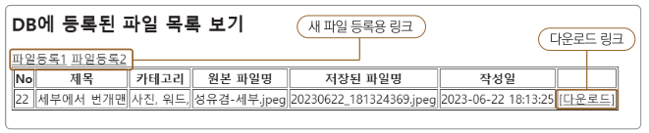
13.2 파일 목록 보기
▣ 파일 목록 출력하기(계속)
예제 13-7] webapp/13FileUpload/FileList.jsp
❷ 레코드 인출을 위한 DAO의 메서드 호출
❹ 레코드수 만큼 반복해서 <tr>태그로 출력
❺ 다운로드 링크. 원본파일명과 저장된파일명을 매개변수로 전달 및 한글 깨짐 처리

Slide 16
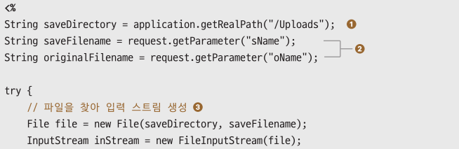
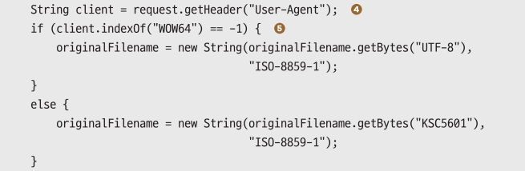
13.3 파일 다운로드
첨부파일을 서버에 저장할때는 날짜와 시간을 조합한 파일명으로 변경
따라서 파일을 다운로드 할때는 원본파일명으로 변경한 후 로컬에 저장해야 함
예제 13-8] webapp/13FileUpload/Download.jsp
❶ 폴더의 물리적경로와 매개변수로 전달된 파일명 받음
❸ 서버에 저장된 파일을 대상으로 입력 스트림 생성
❹ 웹 브라우저가 익스플로러인 경우 별도의 인코딩(KSC5601) 처리
나머지는 UTF-8로 인코딩

Slide 17
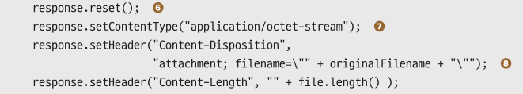
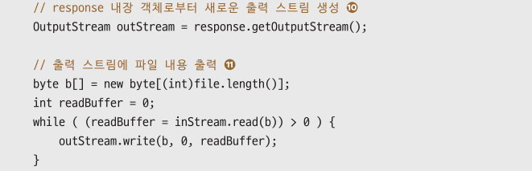
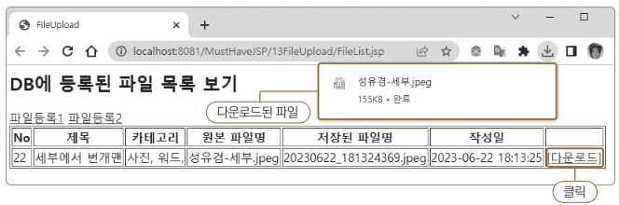
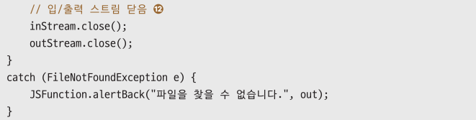
13.3 파일 다운로드
예제 13-8] webapp/13FileUpload/Download.jsp(계속)
❻ 응답헤더 초기화
❼ 콘텐츠 타입을 octet-stream 으로 설정하면 파일 종류에 상관없이 무조건 다운로드 창을 띄우게 됨
❽ 응답 헤더 설정을 통해 원본파일명으로 변경되게 됨
⓫ 새로운 출력 스트림을 생성해서 파일을 로컬로 저장

Slide 18
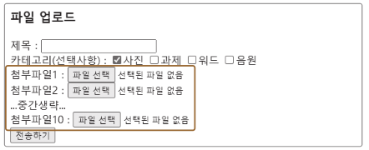
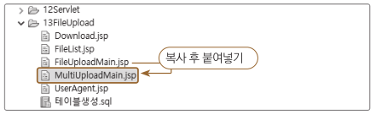
13.4 멀티 파일 업로드
한꺼번에 2개 이상의 파일업로드 하기 위해서는 다음과 같은 등록폼이 필요
▣ 작성폼
[예제 13-1] FileUploadMain.jsp 를 복사한 후 파일명을 MultiUploadMain.jsp로 변경
단점
파일을 개별적으로 선택해야 하므로 매우 불편
<input> 태그의 name속성도 ofile1, ofile2와 같이 별도의 이름을 부여해야 함
우리는 multiple 속성을 사용

Slide 19
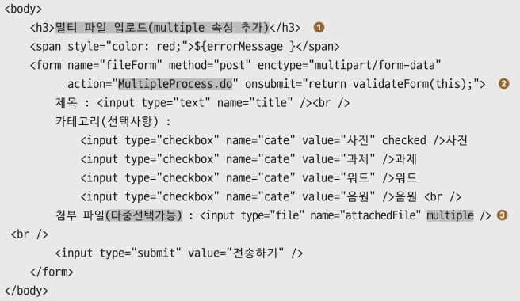
13.4 멀티 파일 업로드
▣ 작성폼(계속)
예제 13-10] webapp/13FileUpload/MultiFileUploadMain.jsp
기존 업로드 폼에서 표시한 부분만 수정
❸ 파일 다중 선택을 위해 multiple 속성 추가. ctrl 이나 드레그로 여러 파일 선택 가능.

Slide 20
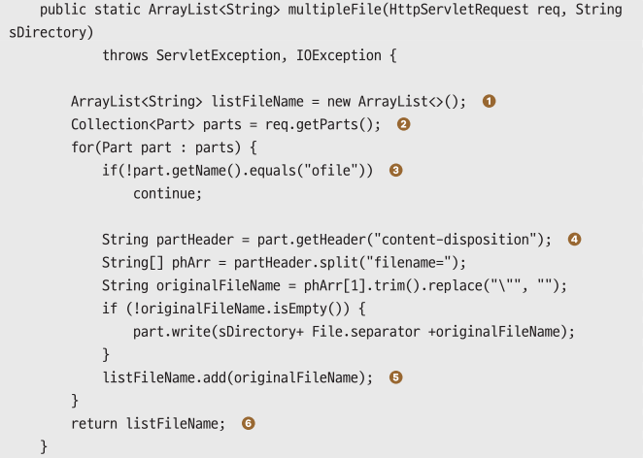
13.4 멀티 파일 업로드
▣ 파일 업로드 및 폼값 처리
예제 13-11] Java Resources/fileupload/FileUtil.java
upload() 메서드와 거의 유사함
❶ 여러개의 파일을 첨부하므로 파일명 저장을 위한 List 컬렉션 생성
❷ getParts()로 전송된 전체 폼값을 받음
❸ 폼값 중 ofile이 아니면 저장 대상이 아님
❹ 헤더값으로 파일명 추출 및 파일저장
❺ List 컬렉션에 원본 파일명 추가

Slide 21
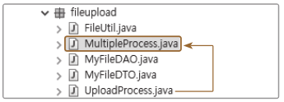
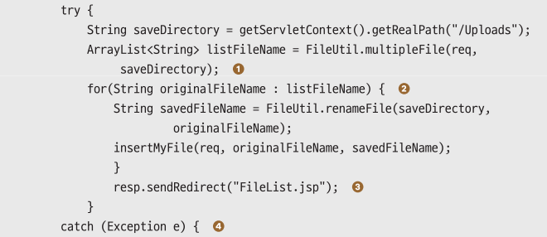
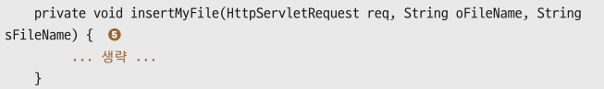
13.4 멀티 파일 업로드
▣ 파일 업로드 및 폼값 처리(계속)
UploadProcess.java를 복사한 후 MultipleProcess.java로 파일명을 변경
예제 13-12] Java Resources/fileupload/MultipleProcess.java
❶ multipleFile() 메서드를 호출하여 파일 업로드
❷ 첨부파일의 갯수만큼 반복해서 파일명 변경 및 insert 처리
❺ 이 부분은 변경 없음

Slide 22
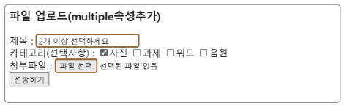
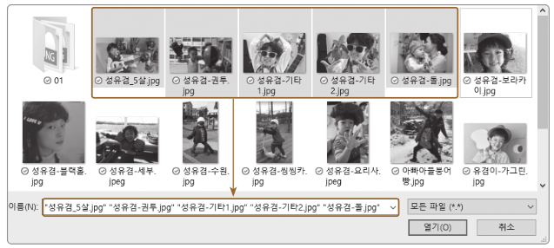
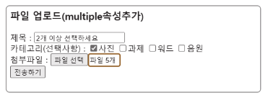
13.4 멀티 파일 업로드
▣ 동작확인
Ctrl 키를 누른 상태로 파일선택
선택한 파일의 갯수가 표시됨

Slide 23
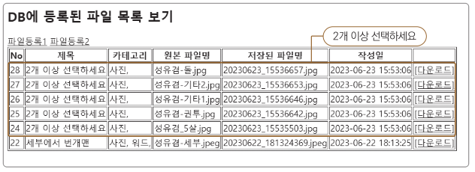
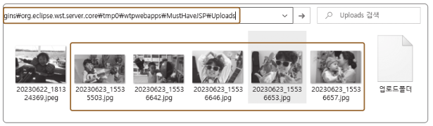
13.4 멀티 파일 업로드
▣ 동작확인(계속)
업로드 완료시 선택한 5개의 파일이 등록됨
Upload 폴더에서도 첨부된 파일 확인

Slide 24

학습 마무리
▣ 핵심요약
내용 입력을 위한 <form> 태그를 작성할 때에는 반드시 다음 2가지 속성을 지정해야 함
method =“post”
enctype =“multipart/form-data”
폼값을 받을 때는 type이 file인 항목과 아닌 것을 구분해야 합니다.
type=’file’인 경우 : getPart() 메서드를 통해 Parts 객체로 받음
그외의 경우 : getParameter() 메서드를 통해 String 객체로 받음
파일명이 한글인 경우 웹 브라우저에 출력할 때 문제가 될 수 있으므로 파일명은 영문과 숫자의 조합으로 변경하는 것이 안전
파일 다운로드 시에는 응답 헤더 설정을 통해 원본 파일명으로 변경한 후 저장

